Slide 1
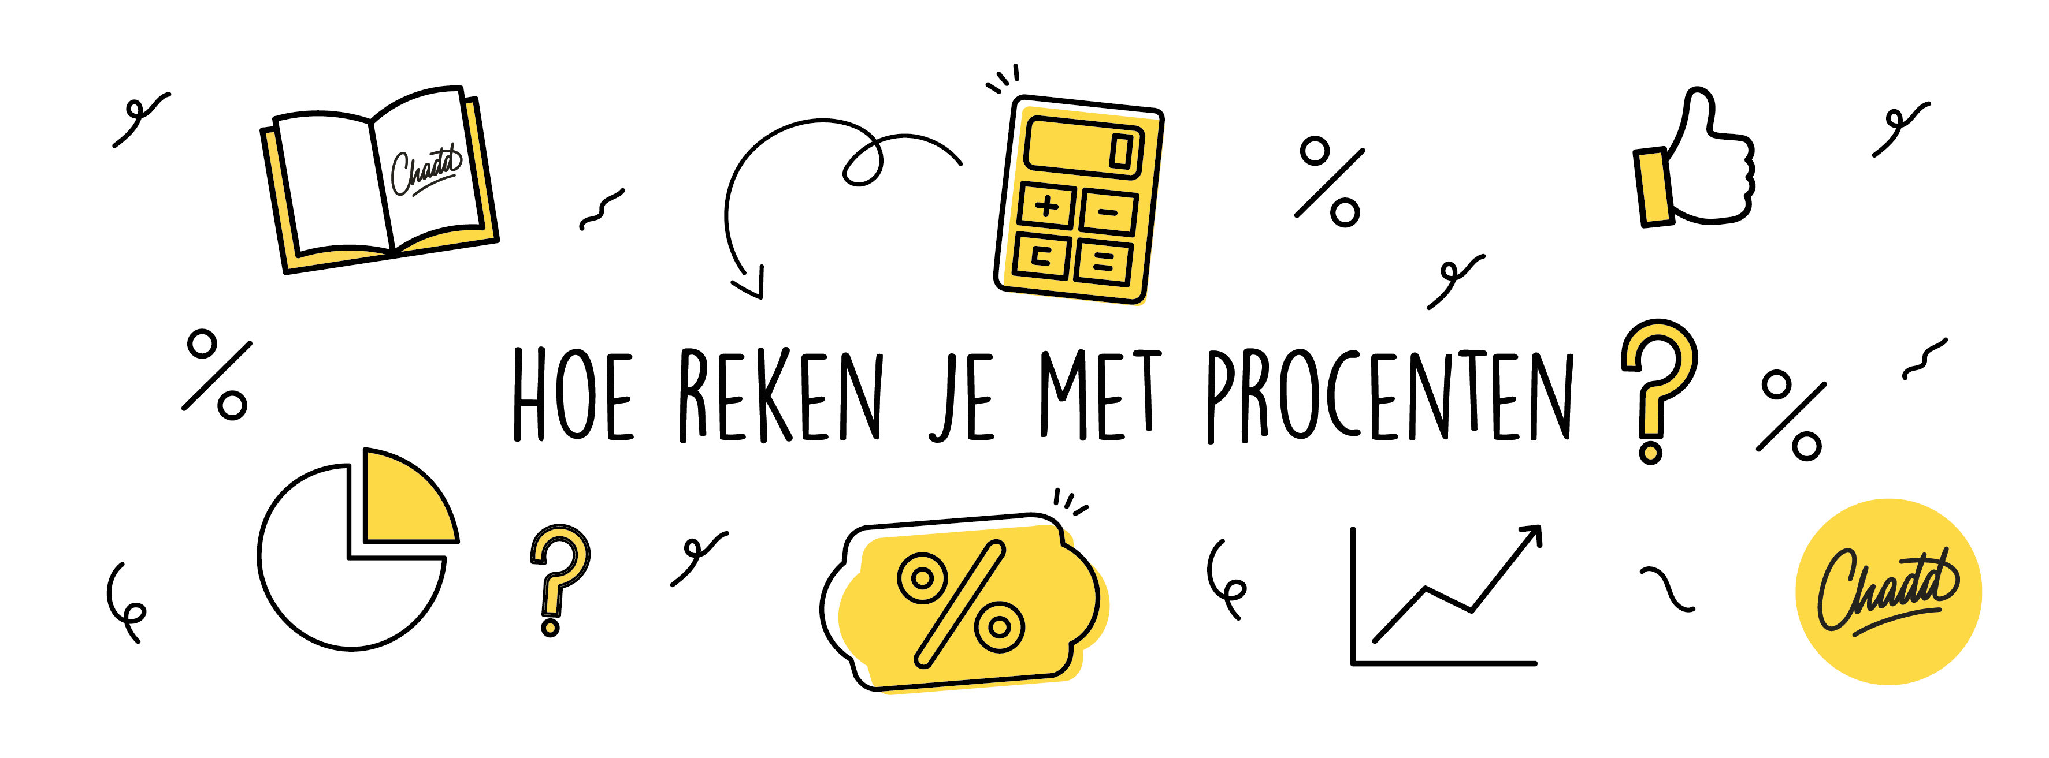
Rekenen met procenten
Mevrouw Polatli

Slide 2
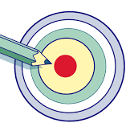
Leerdoelen
Aan het einde van deze les herken ik de VAN- of DAN regel.
Aan het einde van deze les kan ik deel van het geheel uitrekenen.
Aan het einde van deze les kan ik de verandering in procenten uitrekenen.
Aan het einde van deze les weet ik welk gegeven 100% is.

Slide 3
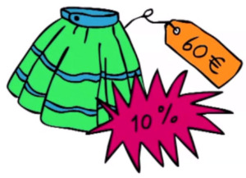
VAN- of DAN regel
De woorden VAN of DAN staan in de zin achter het gegeven dat 100% is.
Suzan had een salaris van €1000,- per maand. Zij krijgt 5% loonverhoging. Hoeveel verdient zij nu?

Slide 4
Stappenplan
Stap 1: Zoek de gegevens die je nodig hebt.
Stap 2: Reken uit hoeveel 1% is.
Stap 3: Reken uit wat er gevraagd wordt.

Slide 5
Een deel van het geheel uitrekenen met een verhoudingstabel
Influencers, waaronder Boef hebben online een actie gestart om geld te verzamelen voor de stichting Het Vergeten Kind. Van het gezamelde geld is er 32% uitgegeven. In euro's is dit €200.000.
Hoeveel geld is er in totaal verzameld?

Slide 6
Stap 1: Zoek de gegevens die je nodig hebt
Het geld dat is uitgegeven is €200.000,-.
Dit is 32% van het totaal gezamelde geld.
De vraag is: Hoeveel geld is er in totaal verzameld?

Slide 7
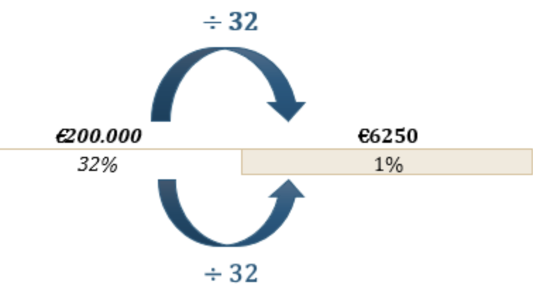
Stap 2: Reken uit hoeveel 1% is.

Slide 8
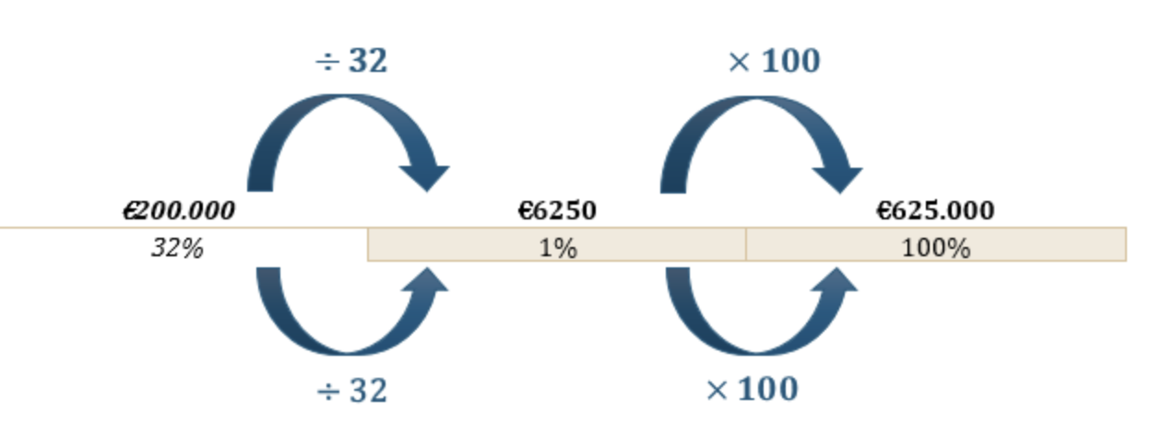
Stap 3: Reken uit wat er gevraagd wordt.

Slide 9
Percentage uitrekenen
Ana verdient €1500,- per maand. 15% van haar salaris geeft ze uit aan haar vaste lasten. Hoeveel euro betaalt Ana aan haar vaste lasten.

Slide 10
Stap 1: Zoek de gegevens die je nodig hebt
Het geld dat zij heeft verdiend is €1500,-. Dit is 100%.
15% gaat naar vaste lasten.
De vraag is: Hoeveel euro gaat er naar vaste lasten?

Slide 11
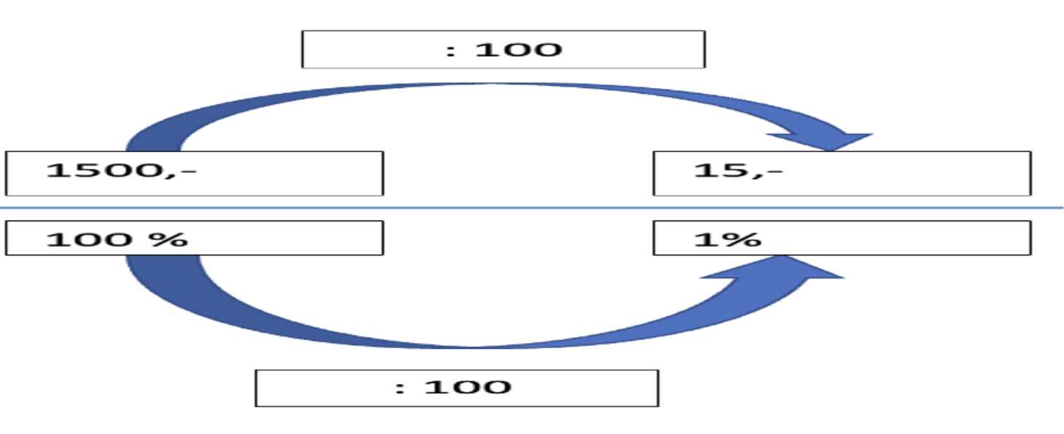
Stap 2: Reken uit hoeveel 1% is.

Slide 12
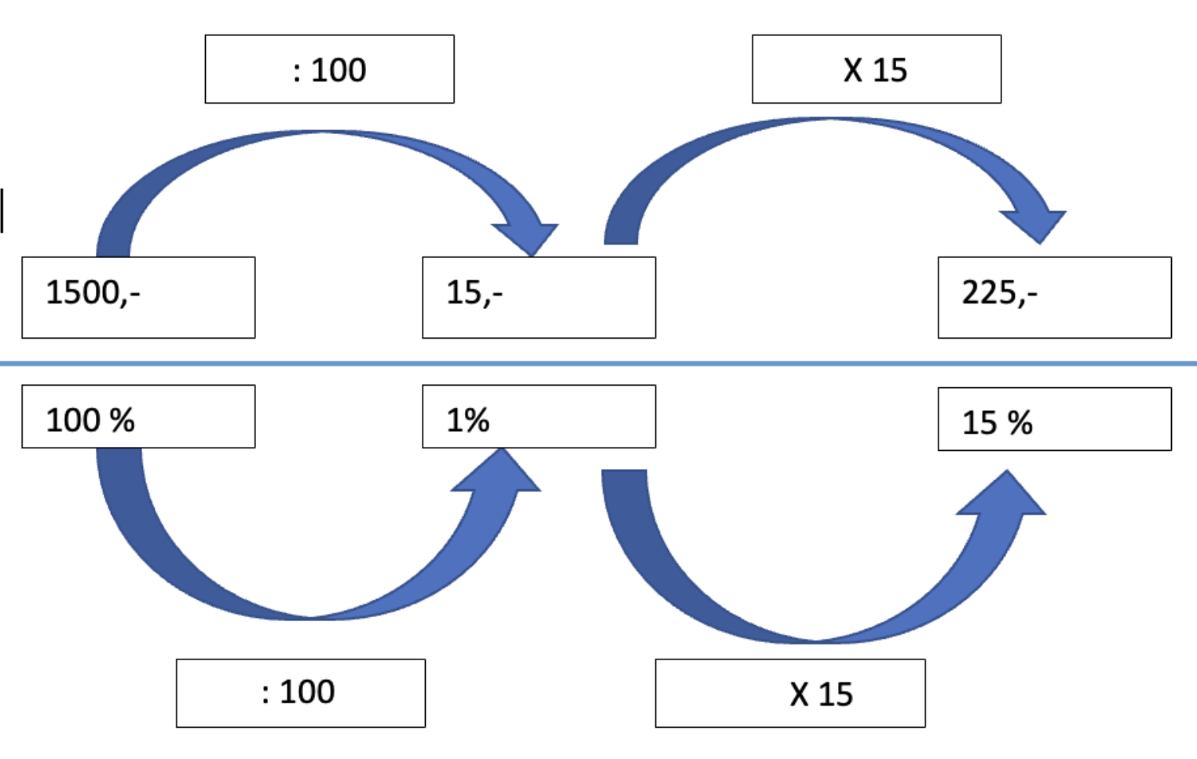
Stap 3: Reken uit wat er gevraagd wordt.

Slide 13
Einde
Veel succes allemaal!

